Slide 1


隐私保护下的纵向联邦学习特征相关性分析
纵向联邦学习（VFL）框架中，不同参与方拥有相同样本但不同特征的异构数据。为了有效利用对齐样本的特征信息，需要量化跨参与方特征之间的统计关联性。本演示将介绍一种基于隐私保护的Spearman秩相关分析方法，用于构建跨方特征相关性排序体系，并展示如何利用这些相关性进行纵向联邦半监督学习。
作者：jiuluan lv

Slide 2
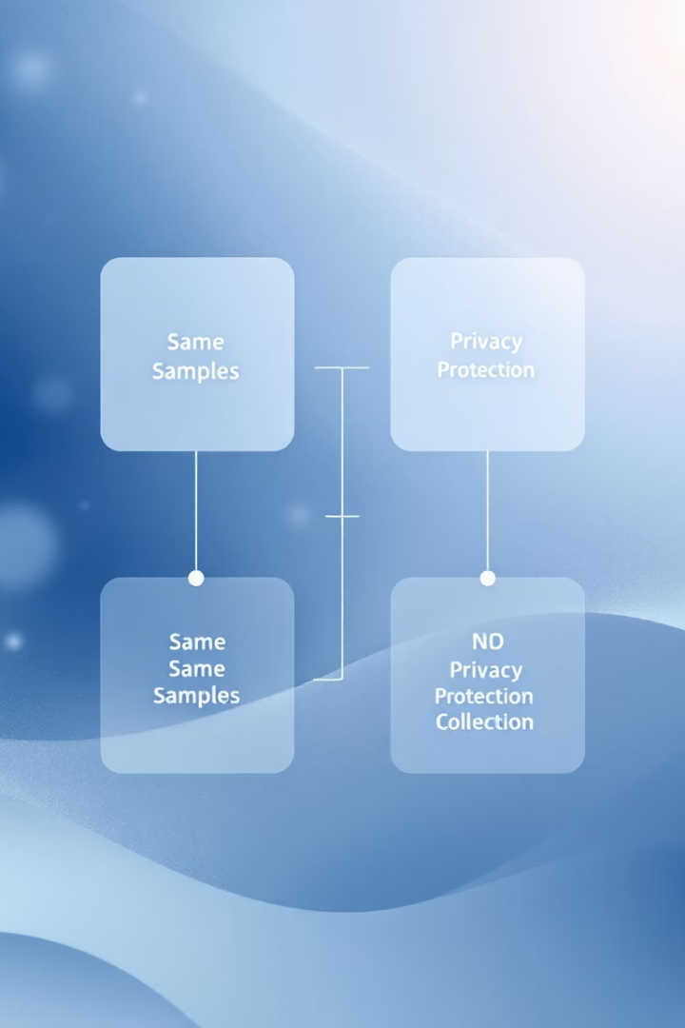



纵向联邦学习基本概念
异构数据分布
隐私保护需求
不同参与方拥有相同样本ID但不同特征维度的数据，需要协作建模
参与方不能直接共享原始数据，需要通过加密技术保护数据隐私
协同计算机制
通过可信第三方协调方实现安全计算，各方只交换加密信息

Slide 3





特征相关性计算流程
密钥生成与分发
协调方C生成同态加密密钥对{pk, sk}，将公钥pk分发给参与方A和B
特征秩向量计算
各方将特征值转换为秩次，形成秩向量，减轻异常值影响，提高稳健性
加密秩传输
各方使用公钥pk对秩向量进行同态加密，安全分享特征秩信息
秩差与相关系数计算
B方计算加密秩差向量，协调方解密后计算Spearman相关系数

Slide 4
Spearman秩相关系数计算
秩向量定义
相关系数计算
对于A方特征列x^A_p，其秩向量为：
协调方解密秩差向量后，计算Spearman相关系数：
R^A_p = [r^A_{p1}, r^A_{p2}, ..., r^A_{pn_{al}}]
ρ_{pq} = 1 - (6∑(d_{pq}^i)²)/(n_{al}(n_{al}² - 1))
对于B方特征列x^B_q，其秩向量为：
其中d_{pq}^i = r^A_{pi} - r^B_{qi}表示样本i在两特征上的秩差
R^B_q = [r^B_{q1}, r^B_{q2}, ..., r^B_{qn_{al}}]

Slide 5






跨方相关性矩阵构建
相关性矩阵
构建完整的跨方相关性矩阵M
特征关联强度
计算B方特征与A方特征空间的平均关联强度
特征重要性排序
基于关联强度生成特征重要性序列
通过计算所有特征对的相关系数，构建完整的跨方相关性矩阵M∈ℝ^(m_A×m_B)，其中M(p,q)=ρ_{pq}存储A方第p个特征与B方第q个特征的Spearman相关系数。该矩阵全面反映了两方特征空间之间的关联结构。
对于B方的每个特征x^B_q，计算其与A方所有特征的平均关联强度μ_q，表示B方特征对A方特征空间的综合依赖程度。关联强度高的特征通常包含更多与对方特征空间相关的信息，在联邦建模中具有更高价值。

Slide 6

特征关联强度计算
平均关联强度定义
特征重要性序列
对于B方的每个特征x^B_q，计算其与A方所有特征的平均关联强度：
基于特征关联强度生成排序列表：
L_B = {(μ_q, x^B_q)}_{q=1}^{m_B}
μ_q = (1/m_A)∑ρ_{pq}, q=1,...,m_B
综合评估意义
μ_q指标综合评估了B方特征与整个A方特征空间的统计依赖程度，为后续的纵向联邦半监督学习奠定理论基础

Slide 7




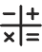



纵向联邦半监督方法
相关性矩阵计算
特征筛选
计算跨方特征间的Spearman相关系数矩阵
基于阈值τ筛选高相关性特征列
预测与评估
模型训练
生成预测结果并评估模型性能
利用筛选后的特征进行半监督学习
在完成跨方相关性矩阵计算后，系统进入特征选择阶段。这一阶段的核心目标是从B方数据中识别并提取与A方具有较高相关性的特征列，作为数据生成的关键基础。特征列的选择遵循基于阈值的数学判定准则：系统仅保留那些综合相关强度μ_q超过预设阈值τ的B方特征列。

Slide 8



基于数学模型的特征筛选机制
原始特征空间
包含所有B方特征列
相关性阈值筛选
保留μ_q > τ的特征
优化特征子集
形成高价值特征集合
特征筛选机制基于严格的数学模型，而非随机选择。系统通过前一阶段计算的跨方相关性矩阵M∈ℝ^(m_A×m_B)，全面量化了双方特征空间之间的统计关联结构，为特征选择提供了可靠的数学依据。
通过这种基于数学模型的特征筛选机制，系统能够最大限度地保留和利用跨方数据间的内在关联，从而显著提高生成过程的准确性和效率。筛选后的特征集合包含了与A方特征空间具有高度相关性的B方特征，为后续的半监督学习提供了坚实基础。

